Slide 1
Matematika – šta će to meni?

Slide 2
ZAŠTO UČITI MATEMATIKU?

Slide 3
Matematika i njen stil mišljenja moraju postati sastavni deo opšte kulture savremenog čoveka, tj. čoveka kojega obrazuju današnje škole, bez obzira da li će on vršiti posao koji koristi matematiku ili ne.
KONFERENCIJA UNESKO 1956.

Slide 4
Priroda je velika knjiga pisana jezikom matematike.
Galilej G.
Sva delovanja prirode samo su matematičke posledice malog broja ustaljenih zakona.
Laplas P. S.
Ne postoji grana matematike, koliko god bila apstraktna, da jednog dana ne bi mogla biti primenjena u praksi.
Lobačevski N. I.
Napretkom i razvitkom matematike uslovljeno je blagostanje države.
Napoleon
Vi koji učite, učite matematiku. Ne gradite bez temelja.
Leonardo da Vinči
Zanemarivanje matematike šteti svakom znanju.
Bekon F.
Matematika snažno vaspitava moralno.
Hinčin A. J.
Mnogo više mašte bilo je u Arhimedovoj glavi, nego u Homerovoj.
Volter F. M.

Slide 5
MATEMATIKA SE ČESTO NAZIVA “APSTRAKTNIM” PREDMETOM. ZAŠTO?
matematika je apstrakcija stvarnosti
npr. “dva” ne možete shvatiti ako ne vidite puno parova (par očiju, par cipela...), dok ne izdvojite šta im je zajedničko
ne možete shvatiti “broj” dok niste shvatili “dva”, “tri” i druge slične pojmove
“broj” je apstrakcija iz mnoštva apstrakcija; “sabiranje brojeva” je apstrakcija na još višem nivou od “broja”
u matematici postoji hijerarhija apstrakcija (ne možemo razumeti nijedan matematički pojam ako ne razumemo podređene pojmove)
zadatak vaspitača i nastavnika:
Provesti decu kroz tu hijerarhiju a da pritom ne izgube vezu sa stvarnim svetom.

Slide 6
KAKO DA SHVATIMO TU APSTRAKCIJU I HIJERARHIJU?
KAD VIDIMO ZNAK “143”, NE ZAMIŠLJAMO STOTINU ČETRDESET TRI PREDMETA. JESMO LI IZGUBILI VEZU SA STVARNOŠĆU?
Nismo!
Znakovi su bitan deo matematike – zbijaju pojmovnu hijerarhiju u oblike kojima se može “baratati”.
Ne trebamo zamisliti stotinu četrdeset tri predmeta kada vidimo znak 143 ali trebamo znati sistem zapisivanja brojeva.

Slide 7
KAKO DETE RAZVIJA APSTRAKTNO MIŠLJENJE?
Detetovo matematičko iskustvo razvija se kroz niz apstrakcija.
– iskustvo nastalo manipulacijom fizičkim predmetima
– govorni jezik koji opisuje to iskustvo
– slike koje prikazuju to iskustvo
– pismeni znakovi (simboli) koji generaliziraju to iskustvo

Slide 8
MATEMATIKA I STVARNOST

Slide 12
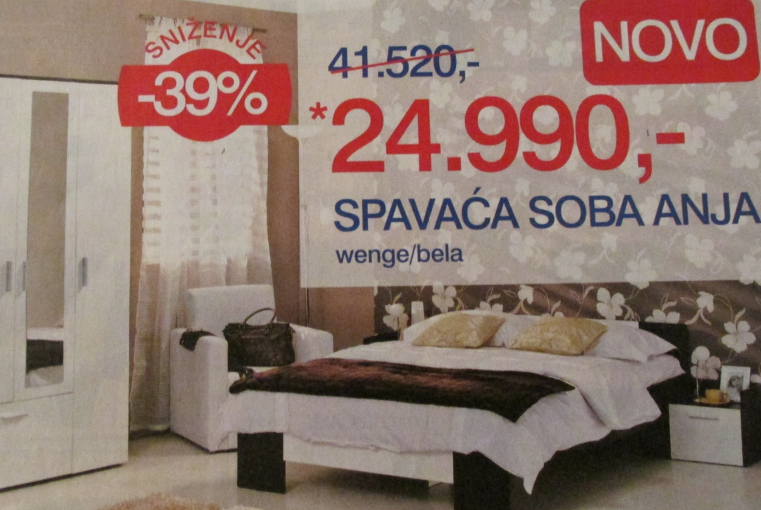
25327.2

Slide 14
Da li formule imaju emocije?
$${\left(A−B\right)}^{2}=A^{2}−2AB+B^{2}$$

Slide 15
Kvadrat binoma
Kvadrat binoma
$$=\frac{v o l i m}{t e}$$

Slide 16
Šta se zgodi kada se emocije pomešaju sa matematikom?
U matematici:
Aко je A = B i B = C , onda je A = C.
Aкo A B i B C , onda A C.
U životu:
Aко Ana Baneta i Bane Cecu,
onda Ana Cecu.
???

Slide 17
PITALICE
2. Ako bi svi psi bili roze boje i ti imao psa, da li bi tvoj pas bio roze boje?
a)Da
b) Ne
c) Nema dovoljno podataka
1. Ako je ovo učionica broj 19, onda su tu studenti 2. godine. Ovo nije učionica broj 19. Da li su u njoj studenti 2. godine?
a)Da
b) Ne
c) Nema dovoljno podataka

